Slide 1
Životna zajednica travnjaka
- ponavljalica
Ella Petruša 4. a

Slide 2
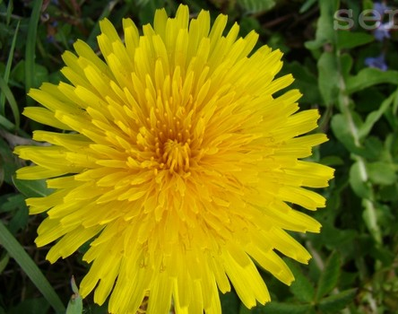
Maslačak
Maslačak ima žuti cvat i rasprostranjuje se vjetrom.
Ono što je nekima možda novo je to da su mladi cvjetovi maslačka jestivi za čovjeka i neće mu naštetiti.
Danas postoje ulja za tijelo, parfemi pa čak i kreme za lice od maslačka.

Slide 3
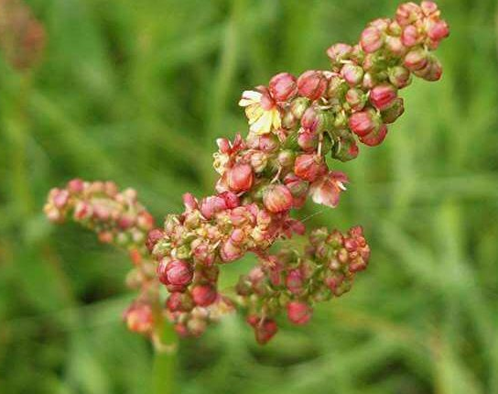
Kiselica
Kiselica je poznata po svom kiselom okusu po čemu je i dobila ime.
Inače postoji više vrsta kiselice, ali najljekovitija je obična kiselica.
U davno doba, točnije rečeno u 16. i 17. stoljeću ljudi su smatrali da je kiselica čudotvorna i magična biljka koja liječi protiv svakakvih infekcija, trovanja i svakakvih ostalih bolesti.

Slide 4
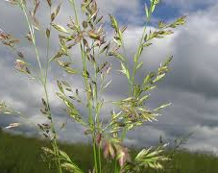
Livadna vlasulja
Livadna vlasulja prvo je rasprostranjena u Europi.
Ubraja se u najkvalitetnije i najvrijednije travke.
Stabljika livadne vlasulje može narasti čak do 120 centimetara.
Tamno - zelene je boje.

Slide 5
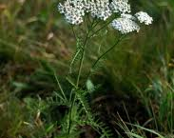
Stolisnik
Stolisnik se smatra ljekovitom biljkom.
Osušeni stolisnik može se upotrijebiti za pripravu čaja koji pomaže u liječenju bolesti.
Stabljika mu je zelena, a sam cvijet bijele je boje.

Slide 6
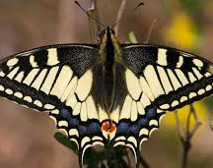
Lastin rep
Kada bi spomenuli da smo vidjeli Lastin rep većina ljudi bi pomislila da smo vidjeli lastavičin rep, no to bi bilo netočno.
Lastin rep je ustvari vrsta leptira.
Svaki je leptir važan za oprašivanje livadnih biljaka pa tako i on.
Na ovoj slici prikazan je s lijepim crno-bijelim krilima.

Slide 7
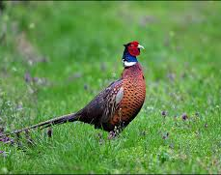
Fazan
Fazan je vrsta životinje koja svoje gnijezdo gradi na tlu.
Ima crvenu glavu i dugačak rep.

Slide 8
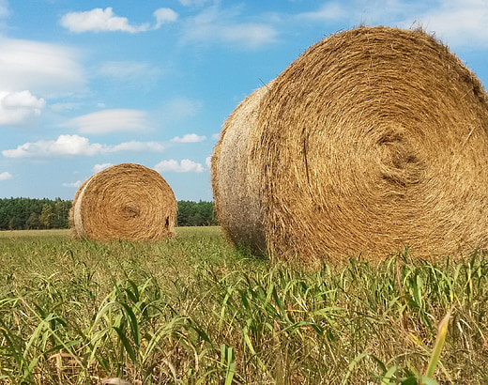
Sijeno
Sijeno se sastoji od osušenih biljaka travnjaka koje inače služe kao stočna hrana.

Slide 9
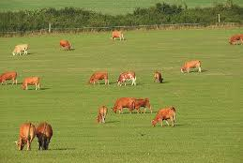
Pašnjak

Slide 10
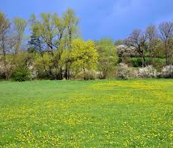
Livada

